Slide 1
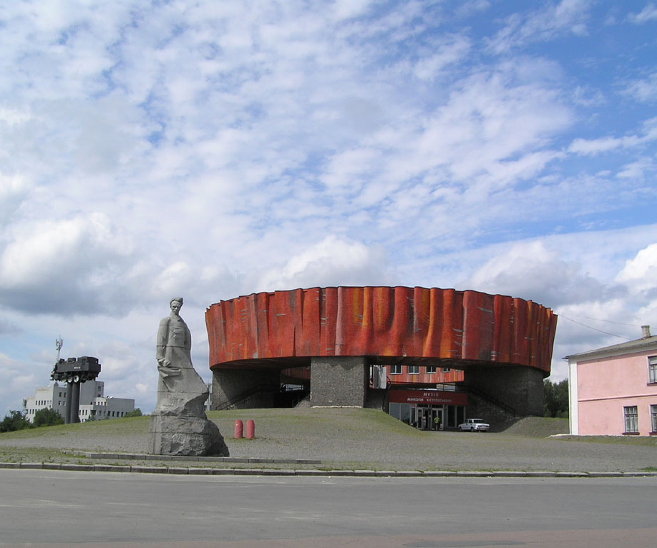
“Peppers”
м.Шепетівка

Slide 2



Використані ресурси
QT
Python
OpenCV

Slide 3
Формули, якими ми користувалися
Градус широти у метри
Градус довготи у метри

Slide 4
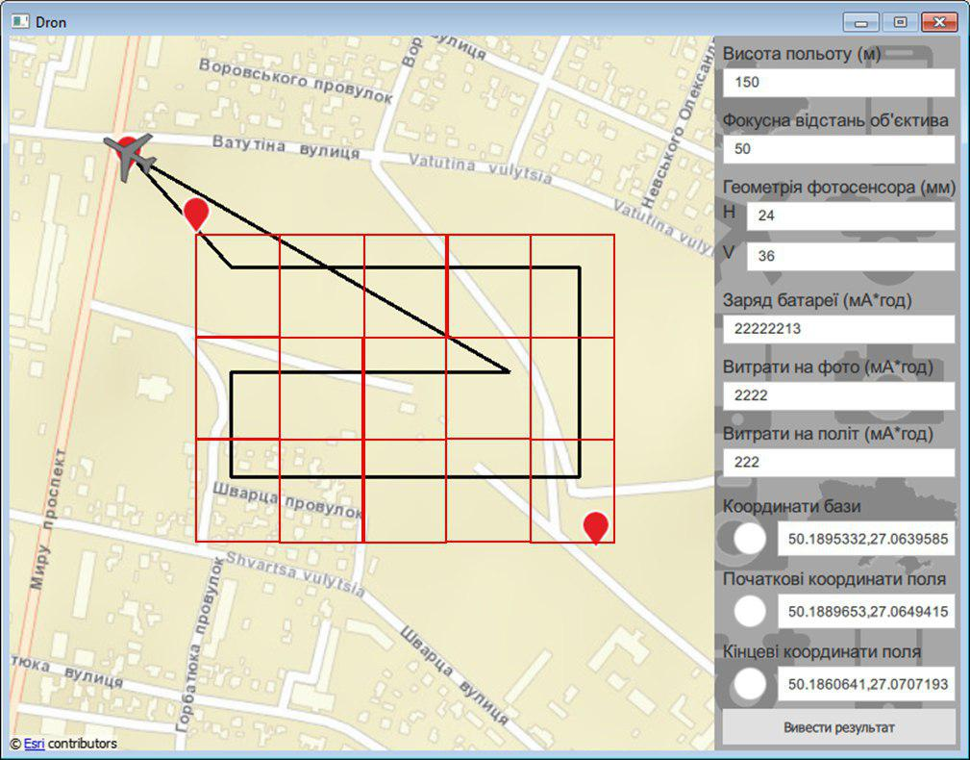
шлях польоту
Ми знаходимо відстань між двома точками.
Знаходимо довжину і ширину поля, яке ми повинні сфотографувати.
За формулами знаходимо довжину і ширину прямокутника, яку дрон фотографує.
Розбиваємо поле на прямокутники,поділивши довжину поля на ширину прямокутника і так само з довжиною поля та довжиною прямокутника,
Дізнаємося кількість квадратів по ширині та довжині.
Створюємо масив в якому ми вміщуємо координати, де дрон фотографує.

Slide 5
Що таке WGS84?
World Geodetic System 1984 —тривимірна система координат для встановлення розташування на поверхні Землі. Вона повністю охоплює поверхню Землі.

Slide 6
ДЕМОНСТРАЦІЯ ПРОГРАМИ

